Slide 1

React Calss
A JavaScript library for building user interfaces
קישור לאתר הרשמי: https://reactjs.org
Created By: David Yakin © 2022

Slide 2
React פותחה כדי לאפשר למתכנת לבנות ממשק משתמש (UI) בצד לקוח בצורה ובדרך שבה יבחר ובעזרת הכלים שאיתם ירצה לעבוד.

Slide 3
Virtual DOM
הקונספט המרכזי והחידוש אותה מביאה ריאקט הוא את ה - virtual dom
בעזרת קונספט זה נוכל לעבוד עם דום וירטואלי, React תעקוב אחר השינויים בתוכו ותעדכן את הדום האמיתי רק במקומות שבהם התרחשו השינויים.
דבר שיוצר חיסכון אדיר במשאבים ומהירות תגובה גבוהה של האפליקציה לכל שינוי ושינוי בתוכה.
היכן ה - Virtual DOM בא לידי ביטוי ב - React
1. ניהול ה – state
2. Life cycle hooks
3. components
* על מושגים אלו נדבר בהרחבה בהמשך

Slide 4
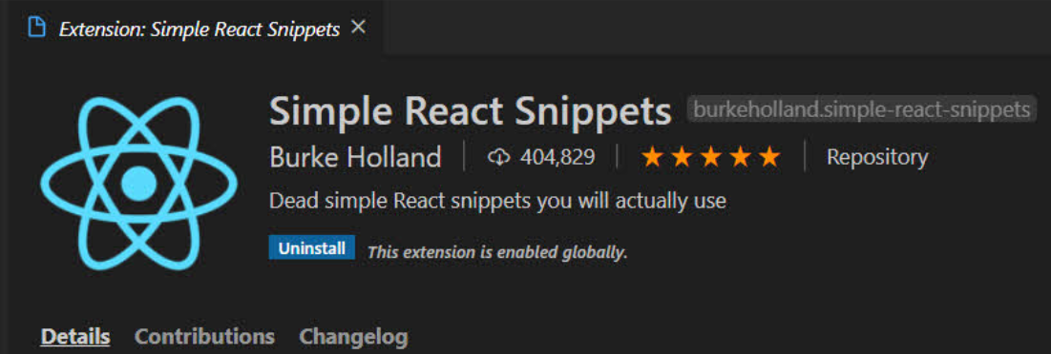
Simple React Snippets
תוסף שיעזור לנו בעבודה עם React בסביבת העבודה של vscode

Slide 5
Create-react-app
כלי שיעזור לנו לפתוח פרויקט חדש ב - React
בשלב הראשון - נתקין את הכלי create-react-app באופן גלובלי באמצעות הפקודה
Npm I Create-react-app -g
שלב שני – נפתח את הטרמינל בתיקייה הרצויה ונקים פרויקט חדש בריאקט באמצעות הפקודה
create-react-app client

Slide 6
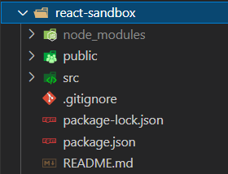
פרויקט חדש ב - React
הקבצים שהכלי create-react-app יוצר
Node_modules – קובץ ספריות שמגיעות אלינו מ – node.js
public –אפרט על תיקייה זאת בהמשך
Src – התיקייה בה רוב הקוד של הפרויקט ייכתב
.gitignore – קובץ שאומר ל – git מאילו תיקיות וקבצים להתעלם
Package.json – קובץ שבו יהיו שמות הספריות שנצטרך לפרויקט
Package-lock.json – קובץ ששומר את גרסאות הספריות
README.md – קובץ שבו ניתן לכתוב פרטים על הפרויקט

Slide 7
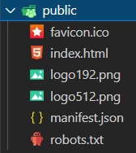
תיקיית public
תיקייה זאת וכל הקבצים ותיקיות המשנה שבתוכה יהיו חשופים לגולש
Index.html – קובץ המרכזי בפרויקט
Favicon.ico– קובץ התמונה שריאקט באופן דיפולטיבי משתמשת בה בפרויקט חדש
שני הקבצים שמסתיימים ב - .png הם תמונת הלוגו של React בגדלים שונים
Manifest.json – אפרט בהמשך
Robots.txt - קובץ שעוזר למנוע החיפוש google בסריקת האפליקציה
* קישור לסרטון שמסביר על הקובץ https://www.youtube.com/watch?v=fzm-zYHjIgY

Slide 8
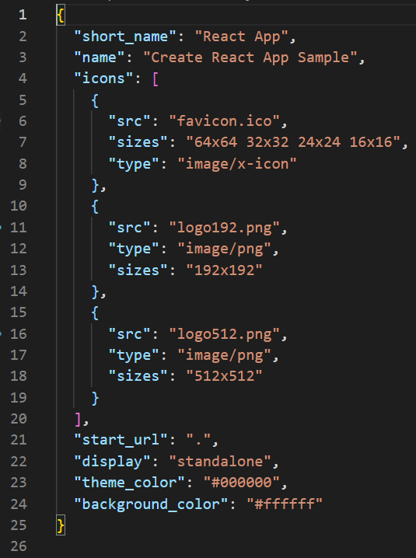

manifest.json
הגדרה מתוך קובץ index.html
הסבר על הקוד:
בשורה 2 – השם המקוצר של הפרויקט
בשורה 3 – השם המלא של הפרויקט
בשורה 4 – פרטים על תמונת ה - icon
בשורה 21 – מאיזה תיקייה הקובץ מתייחס כשהוא בודק כתובות (במקרה הזה מהתיקייה הנוכחית)
בשורה 23 – צבע ערכת נושא
בשורה 24 – צבע רקע

Slide 9
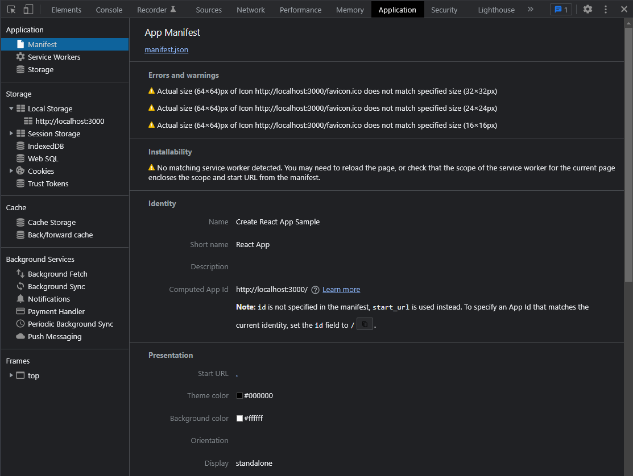
Manifest - הקובץ בדפדפן
תחת לשונית - Application
ניתן למצוא את הקובץ Manifest שלחיצה עליו תוביל לפרטי הקובץ
לדוגמה שם האפליקציה בקובץ

Slide 10
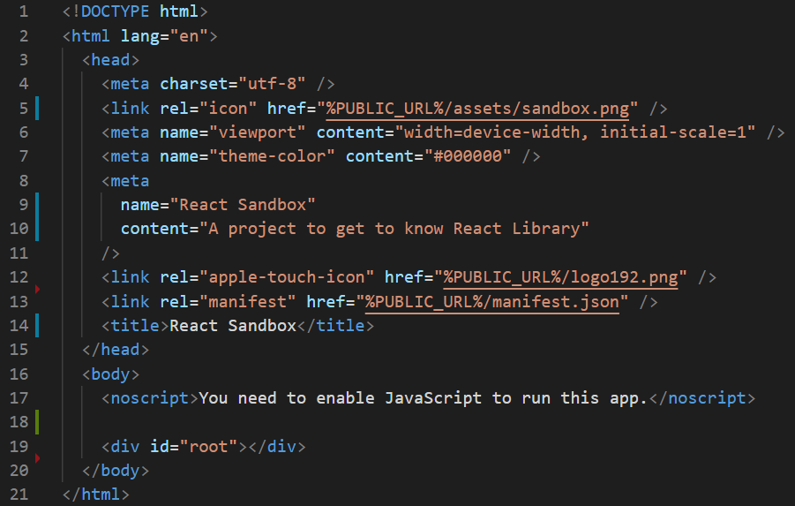
Index.html
קובץ המרכזי בפרויקט
בשורה 5 – מצוין מיקום ה - favicon
בשורה 8 – שם האפליקציה
בשורה 14 – תגית ה – title – הכותרת שתופיע בסימניה של חלון האפליקציה
בשורה 19 – האלמנט עם תעודת הזהות root שלתוכו ריאקט תדפיס את כל דפי ה – html של האפליקציה

Slide 11
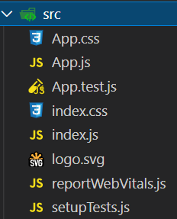
תיקיית - SRC
בתיקייה זאת יישב מירב הקוד שנכתוב בפרויקט
פירוט הקבצים בתיקייה זאת
App.css – קובץ העיצוב של הקומפוננט app.js
App.js – בקובץ זה נשים את העימוד הבסיסי של האתר כמו גם את הניתובים לקומפוננטות השונות
App.test.js – קובץ לעריכת טסטים
Index.css – קובץ העיצוב המרכזי
Index.js – קובץ js המרכזי באפליקציה
logo.svg – קובץ הלוגו שמופיע בדף ה – html באופן דיפולטיבי. ניתן למחוק אותו אם אין כוונה להשתמש בלוגו של ריאקט באפליקציה

